Slide 1
פרוייקט סופי: נשאים מתקדמים בלמידת מכונה
הגרלות דירות בהנחה
מגישים:
אורי ביטון-213868797
דניאל גולדשמיד-209328244

Slide 2
מבוא:
הפרויקט עוסק בניתוח נתוני הגרלות מחיר למשתכן בישראל.
מטרת הפרויקט היא לזהות דפוסים ומגמות בשוק הדיור, תוך שימוש בשיטות מתקדמות של ניתוח נתונים, קלאסטרינג וכלי ניתוח גיאוגרפיים. באמצעות נתונים מפורטיים הכוללים מיקום גיאוגרפי, נתוני הרשמה, מחירי מטר, וסטטוס הפרויקטים, אנו שואפים לספק תובנות שיכולות לשמש חוקרים, יזמים וקובעי מדיניות.
בנוסף במהלך הפרוייקט נבנה כלי החוזה האם יישארו דירות ללא זוכים בהגרלות הבאות על סמך פיצ'רים שונים במטרה להציג תובנות מעניינות ולעזור לבעלי העניין.
הנתונים נלקחו ממאגרי המידע הממשלתיים באתר data.gov.il.
מאפייני הנתונים:
מאפיינים דמוגרפיים: מספר מנויים, זכאים, מספר זוכים לפי קבוצות שונות (סדרה א', סדרה ב', סדרה ג' בני מקום ועוד).
מאפיינים גיאוגרפיים: נתוני קואורדינטות של מיקום הפרויקטים.
מאפיינים פיננסיים: מחיר למ"ר בפרויקט.
מאפיינים לוגיסטיים: מספר יחידות דיור, סטטוס הפרויקט, ותאריך ביצוע ההגרלה.
ועוד מאפיינים נוספים...

Slide 3


מתודולוגיה:
ניקוי וסידור הדאטה: בוצע שימוש בשיטות מקדמות לזיהוי ערכים חריגים ושינויים בהתאם לשיטות אלו. כמו כן בוצעו שיטות למילוי ערכים חסרים בהתאם לנתונים.
פיצ'ר אנגנירינג: בוצע ניתוח מעמיק של בחינת עמודות נוספות היכולות להועיל לנו לטובת הפרוייקט ולטובת החלקים הכלולים בו
בניית מודל תחזית: בוצעה בנייה של מודל תחזית בינארית (האם יישארו דירות ריקות לאחר ביצוע הגרלה או לא) על סמך הנתונים שלנו בדאטה. ולאחר מכן ביצוע של ויזואליזציה של הפיצרים המשפיעים ביותר על ידי הכלי SHAP.
קלאסטרינג: לאחר חילוץ הקורדינאנטות של הפרוייקטים בדאטה מAPI חיצוני בוצעו כמה ניתוחים של התפלוגות נתונים מסויימים כגון מחיר למטר ממוצע באיזורים שונים בארץ, בשלב זה נבחנו מחירים, היצע וביקוש באיזורים שונים בארץ.

Slide 4
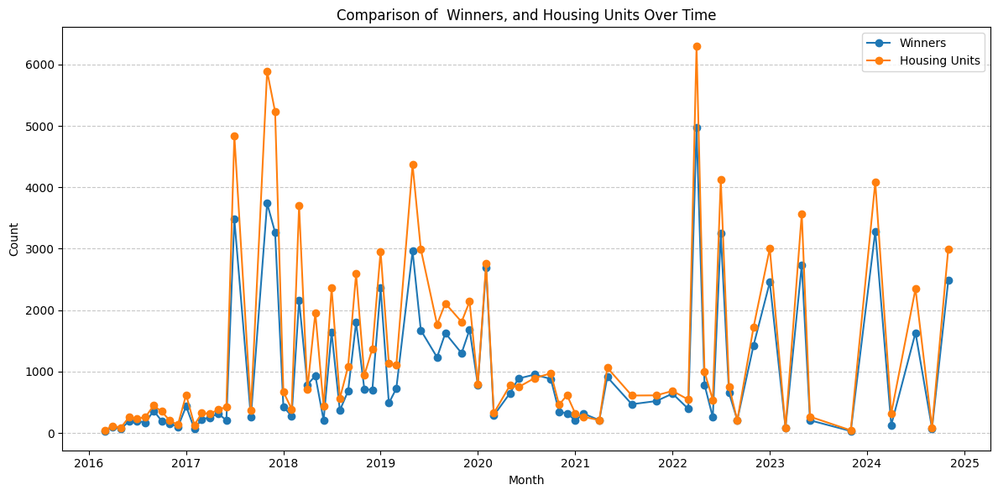
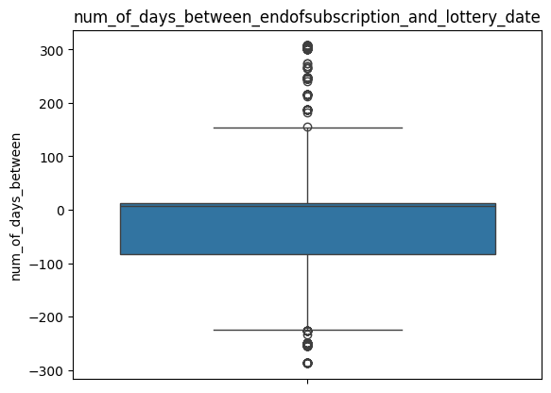
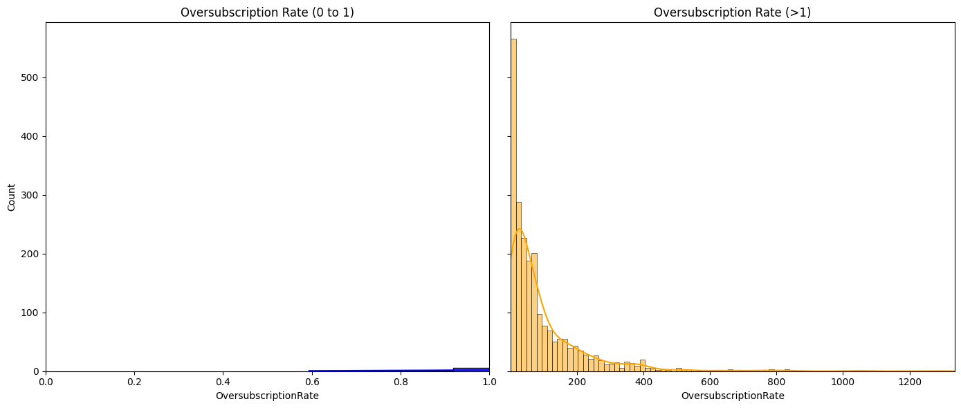
תוצאות ניתוח ראשוני

Slide 5

תוצאות מודל חיזוי:
מודלים שנבחנו:
LogisticRegression
Decision Tree Classifier
Random Forest Classifier
XGBoost Classifier
K-Nearest Neighbors Classifier
Gaussian Naive Bayes
Multilayer Perceptron Classifier
המודל הנבחר:

Slide 6
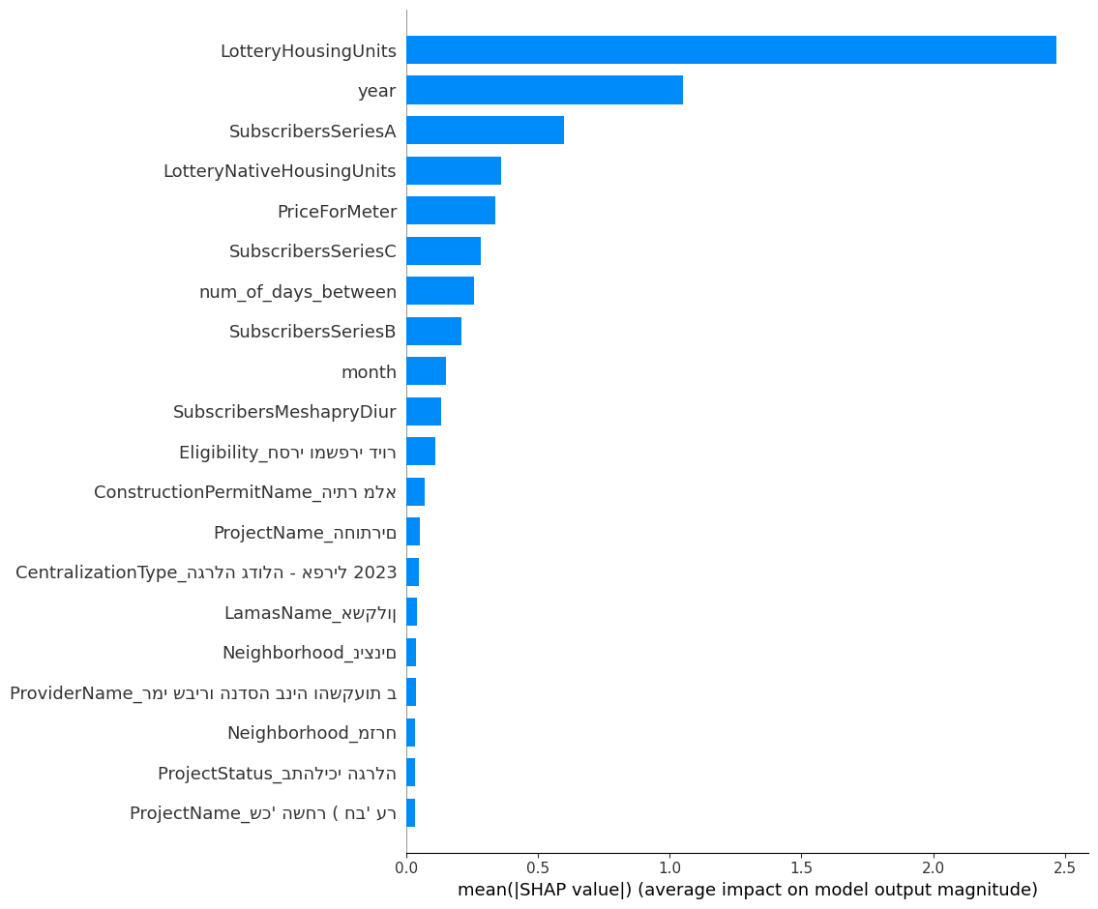
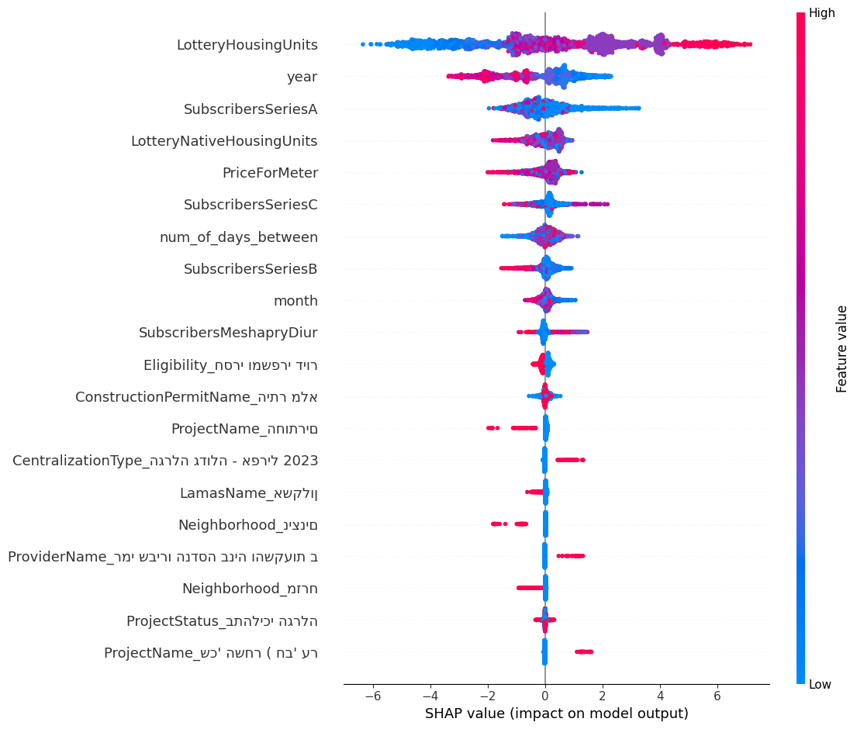
:חשיבות הפיצ'רים במודל

Slide 7
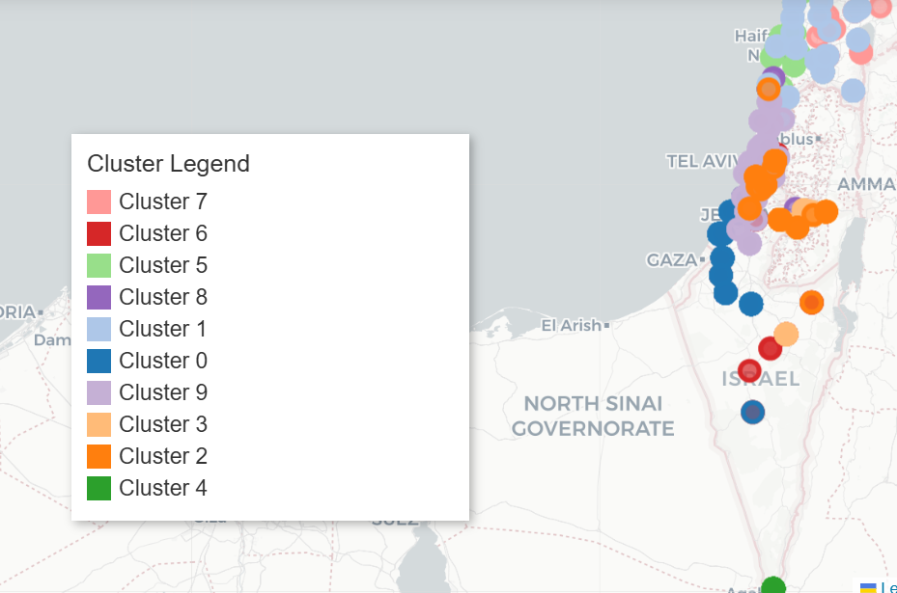
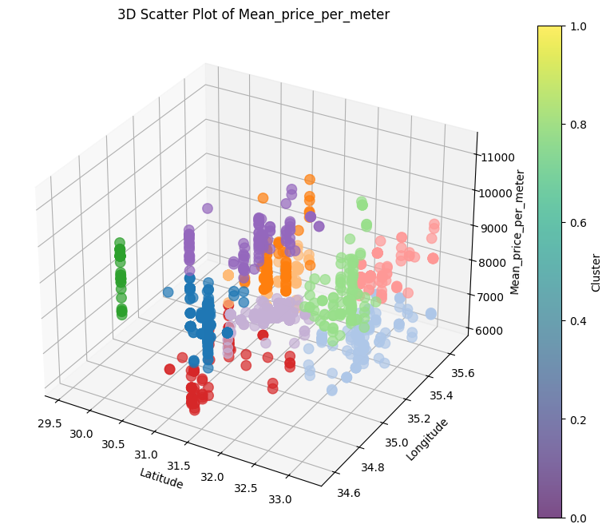
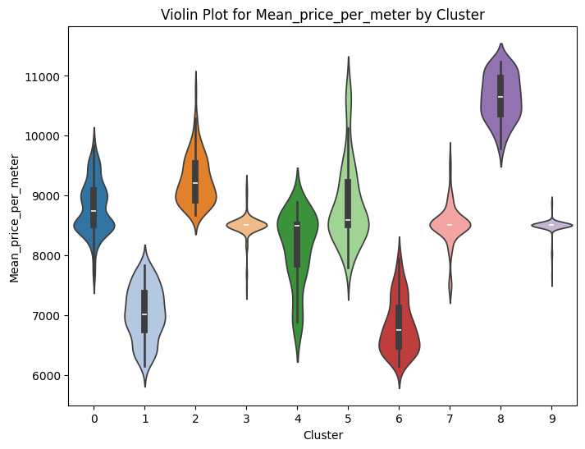
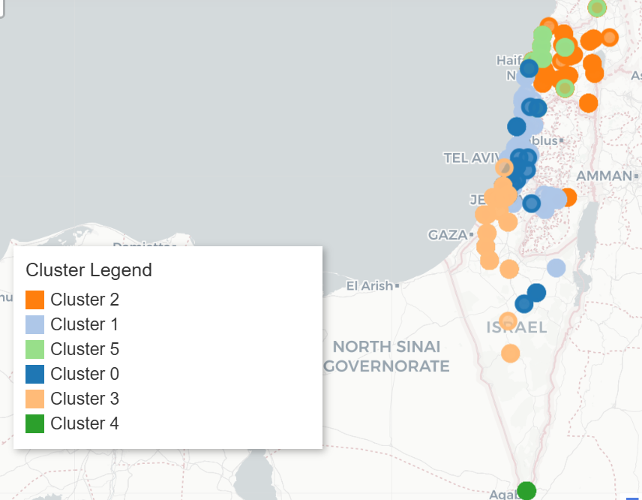
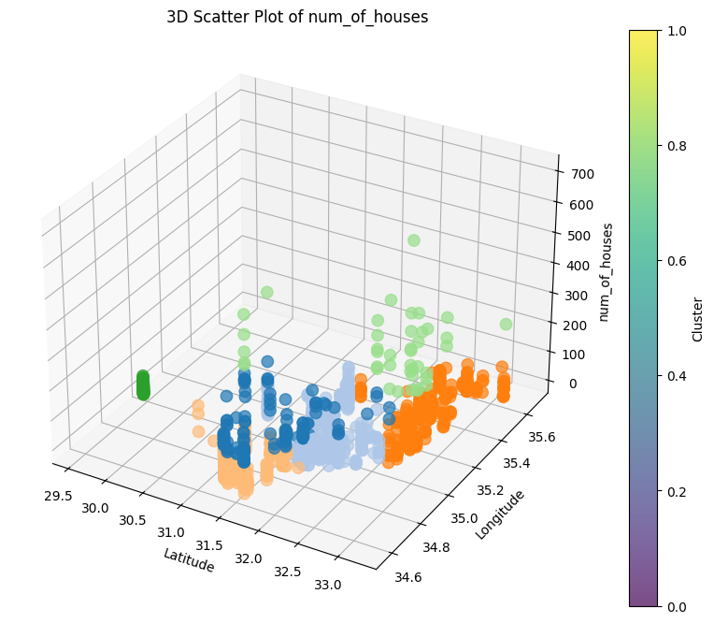
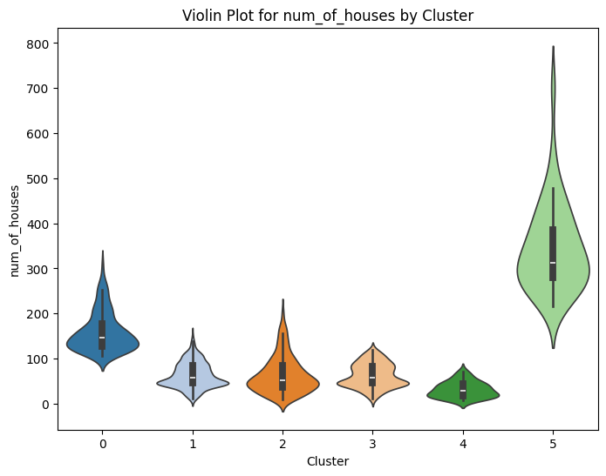
קלאסטרינג:

Slide 8
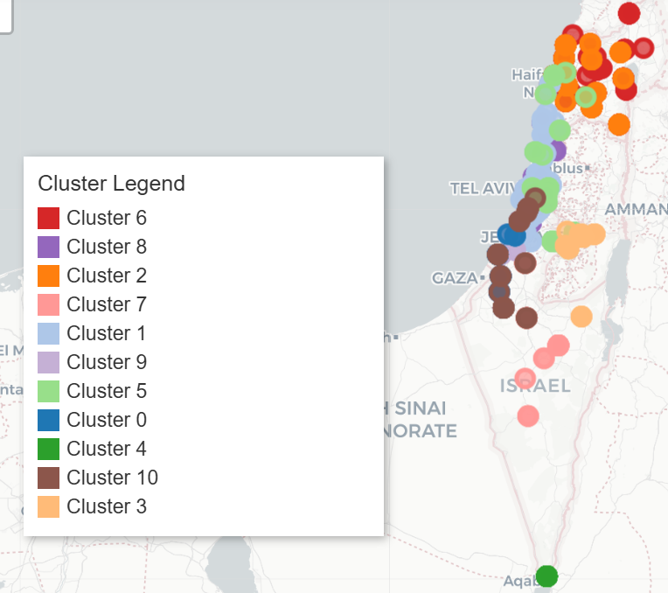
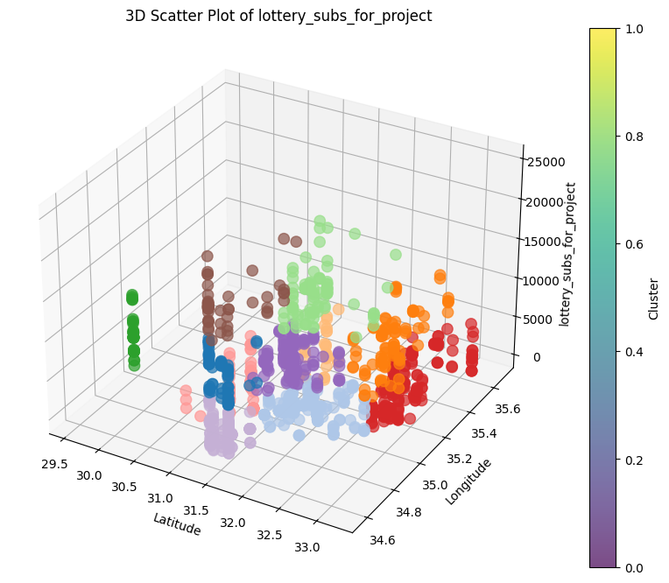
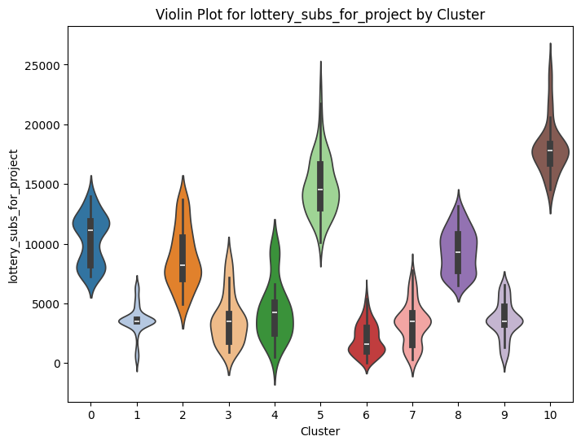
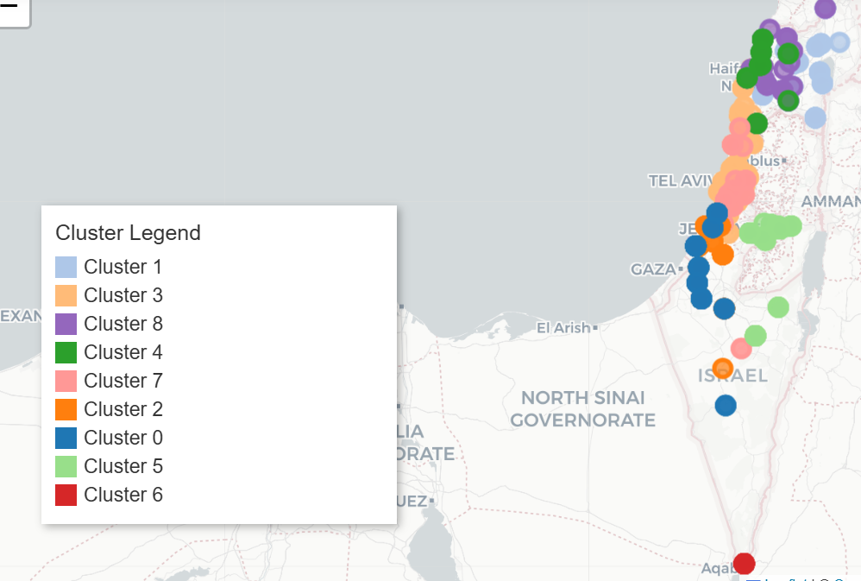
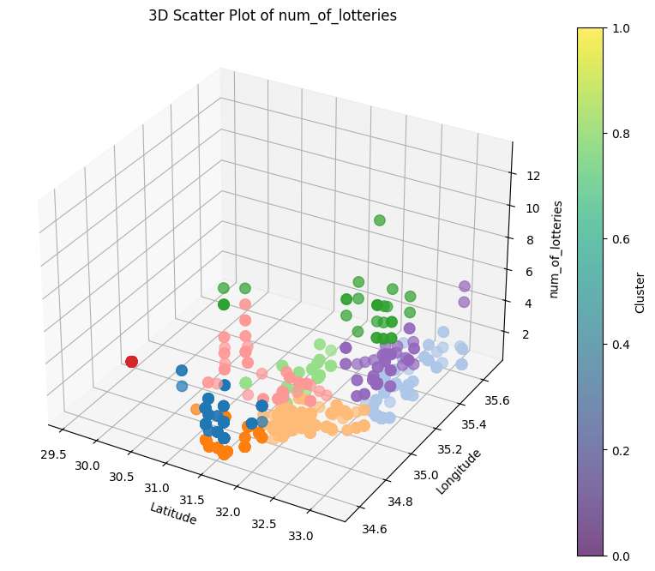
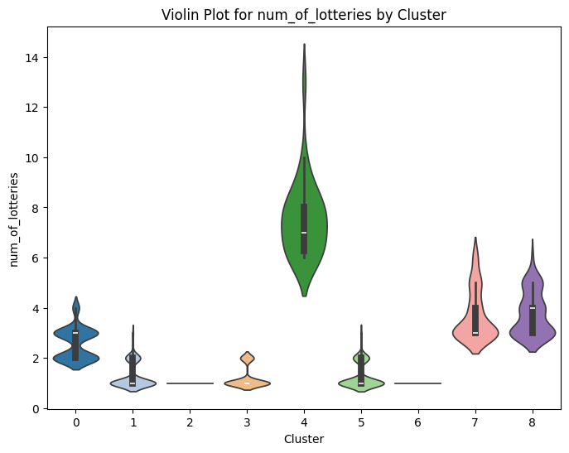
המשך קלאסטרינג

Slide 9
סיכום ניתוח הקלאסטרים:
ההמלצות שלנו בנוגע לפרוייקטים עתידיים של דירות בהנחה:
דירות בהנחה בדרך כלל מתאימות לזוגות ואנשים אשר זקוקים להן (זוגות צעירים,חסרי יכולת פיננסית וכו..)
אל אף שכמובן רובם רוצים לגור במרכז, לרוב המחרים באיזור זה פחות אטראקטיביים בשבילם ועל כן דבר זה עלול לגרור ביטולים רבים של זכיות
אנחנו רואים שאיזור הצפון רווי בהגרלות ביחס לשאר איזורי הארץ אך הביקוש אליו לא גבוה והמחירים שלו ממוצע בייחס לשאר איזורי הארץ
איזור הדרום לא פופולארי בתחום של הגרלות ופרוייקטים של דירות בהנחה וחבל משום שהמחירים באיזורים אלו נמוכים משמעותית ביחס לשאר חלקי הארץ דבר שיכול לעזור מאוד לאנשים המתאימים להגרלות אלו. לדעתינו התמקדות באיזור זה לפרוייקטים עתידיים עלולה לעזור מאוד לזוגות ולאוכלוסיה הרוצה לקנות דירה וייכולתה לא גדולה במיוחד. הסיכויים שאנשים אשר זכו בהגרלה באיזורים אלו לבטל יותר נמוכים בשל המחירים הנמוכים יחסית ועל כן המהלך של התמקדות באיזור הדרום יעזור גם לאוכלוסייה, גם ליישוב הדרום, וגם למניעת ביטולים מיותרים.

Slide 10
סיכום:
הפרוייקט נעשה בשותפות מלאה של אורי ודניאל ולשם ביצועו ישבנו ביחד בזומים כאשר בכל פעם רעיונות הועלו על ידי שני חברי הצוות וישומם בקוד נעשה על ידי חבר הצוות שהריץ באותה הפגישה את הקוד אצלו.
לשם העבודה נעזרנו רבות בצ'אט גיפיטי על מנת לבנות את הקוד הטכני. הרעיונות היו מקוריים על סמך יידע מקדים של חברי הקבוצה (השימוש בשאפ,המודלים,הרעיונות לקלאסטרינג, הניקויים, הניתוחים וכו..). אך הביצוע של הקוד עצמו נבנה ברובו על ידי צ'אט גיפיטי.
בזכות הפרוייקט למדנו המון כלים חדשים בעולם של למידת מכונה וניתוח נתונים וקיבלנו צורת חשיבה חדשה שבהחלט תורמת לנו בעולם של למידת מכונה וניתוח נתונים. מצאנו ניתוחים מעניינים וחשובים, מודל קריטי שיעזור לגורמים העוסקים בתחום של דירות בהנחה וניתוחים מעניינים על פי מיקום.

